Slide 1
Configurando a movimentação do seu robô
Por SANJAY e ARVIND SESHAN

Slide 2
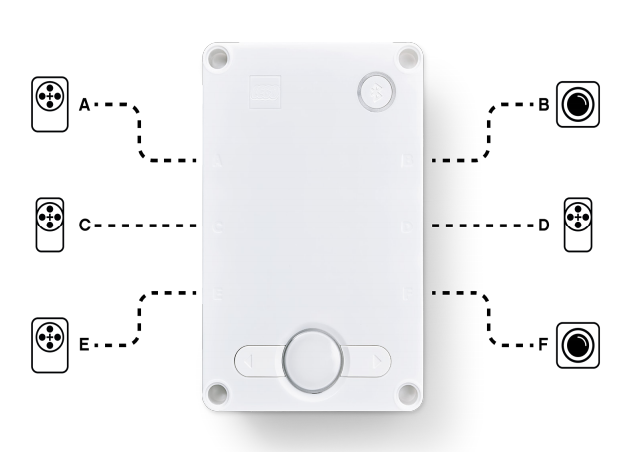
Objetivos
Aprender a configurar a movimentação de um robô com SPIKE Prime
Aprender a adicionar seus primeiros blocos ao ambiente de programação

Slide 3
Porque configurar o seu Código?
Todo robô é diferente
Antes que você possa programar o seu robô para andar, você deve definir como configurou seu robô:
Em quais portas os motores de locomoção estão conectados?
Qual tipo de rodas você está usando?
O quão rápido quer se mover?
Deseja parar imediatamente ao fim de uma movimentação?
Essas informações precisam estar em todos os programas que você escrever.

Slide 4
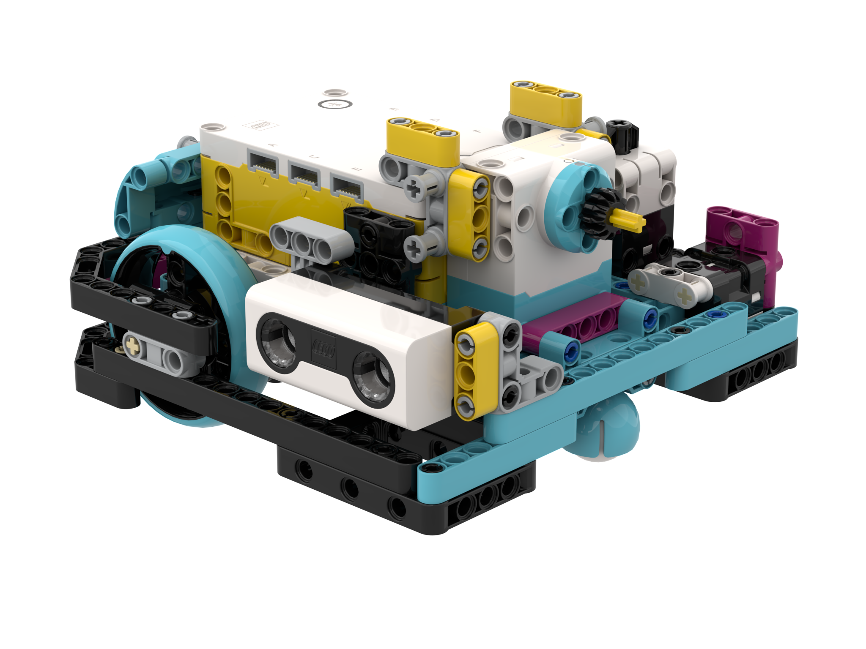
O que está conectado em cada porta?
Droid Bot IV
BMA
Droid Bot IV Configuration
Portas padrão da BMA
Drive Motor
Drive Motor
Drive Motor
Drive Motor

Slide 5
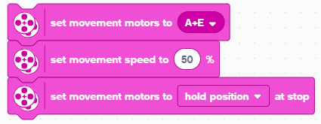
Configurando seus blocos de movimentação
Antes de usar os blocos de movimento você deve configurar o seu robô.
Existem 3 blocos para esse propósito.
Left
A
Right
E
Determina quais motores estão conectadas às rodas da direita e esquerda (altere as configurações para o seu robô). Todas as vezes que os blocos tiverem duas entradas para motores, a primeira é para a roda da esquerda e a segunda para da direita.
Define a velocidade padrão para os blocos de movimento que você irá usar ao longo do programa.
Determina o que o robô irá fazer ao final do movimento (parar, manter a posição ou flutuar). Para acessar este bloco você deve adicionar a extensão “mais blocos de movimento”.

Slide 6
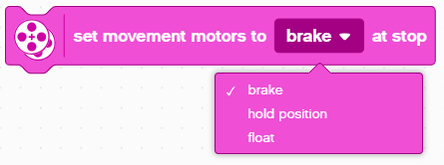
Modos de parada Frear Vs. manter Vs. flutuar
Frear – após o movimento para de maneira brusca os motores.
Manter a posição – depois de se movimentar freia bruscamente os motores e usa potência do motor para compensar qualquer movimentação até que o motor seja solicitado a se mover novamente. Você não será capaz de movimentar o motor com a mão.
Flutuar – Permite movimentação do robô com a inercia residual do movimento.
Em geral vamos usar frear ou manter a posição na maioria dos casos

Slide 7
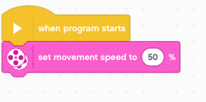
como adicionar um bloco na programação
Passo1: Clique e segure o bloco “Definir velocidade do movimento em” e arraste até a área de programação.
Passo 2: Solte o bloco próximo ao bloco “Quando o programa iniciar” (seta verde) (veja a animação)

Slide 8
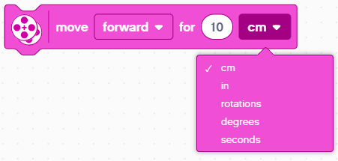
Tamanho da roda e configuração do movimento
A opção padrão para o bloco “mover” é andar uma distância determinada em cm
Porém, antes de usar este modo você deve dizer ao programa quantos centímetros correspondem a uma rotação.
Você deve calcular este valor uma vez que ele depende da roda usada. Os próximos dois slides explicam formas diferentes de fazer isso.
Note que você também pode usar polegadas ao invés de centímetros, caso prefira.

Slide 9
Quantos cm o robô se move em 1 rotação? (Método 1)
Veja o tamanho da roda em mm impresso no seu pneu e divida por 10 para converter para cm (já que 1cm=10mm)
Multiplique a resposta do item 1 por π (3.14) para calcular a circunferência (perímetro).
Use este valor para definir o bloco “Definir uma rotação do motor a”
Exemplo de cálculo usando a roda pequena padrão do SPIKE Prime (usada no Droid Bot IV)
Roda pequena do SPIKE Prime = 5,6cm de diâmetro.
5,6cm x π = 17,5cm por rotação
Exemplo de cálculo usando a roda grande padrão do SPIKE Prime (usada na BMA)
Roda grande do SPIKE Prime = 8,8 cm de diâmetro.
8,8cm x π = 27,6 cm por rotação
Tabela útil com rodas comuns LEGO e seus diâmetros.
http://wheels.sariel.pl/

Slide 10
Quantos cm o robô se move em 1 rotação? (Método 2)
Use o Painel de Controle para ver os dados de sensores e localize a rotação do motor em graus
Coloque a sua régua ao lado da roda/robô em 0 centímetros. (a parte que você usar do robô para alinhar com 0cm você também deve usar no passo 2)
Avance seu robô para frente, com a mão, até que a leitura do motor (no Software) chegue a uma rotação ou 360 graus. Quando você aprender a programar movimentos, você pode programar o robô para se mover uma rotação para frente.
Veja quantos centímetros o robô se moveu ao longo da régua.
Use estes valores para configurar o movimento do seu robô.
A
E

Slide 11
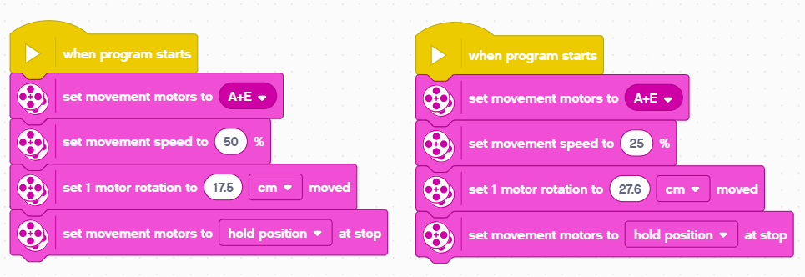
Juntando tudo
Para o Droid Bot IV, as rodas menores foram usadas. Uma rotação corresponde só a 17,5cm. Portanto a velocidade de movimentação padrão é definida para um valor mais alto.
Para a BMA, as rodas grandes foram usadas. Uma rotação corresponde a 27,6cm. Portanto a velocidade de movimentação padrão é definida em um valor mais baixo, para maior controle.
Droid Bot IV
BMA

Slide 12
CRéditos
Essa lição foi criada por Sanjay Seshan e Arvind Seshan para SPIKE Prime Lessons
Mais lições em www.primelessons.org
Traduzido para o português por Lucas Colonna e revisado por Anderson Harayashiki Moreira
This work is licensed under a Creative Commons Attribution-NonCommercial-ShareAlike 4.0 International License.

